Slide 1
FULL STACK FRONTEND
Clase 29
Node 5

Slide 2
Les damos la bienvenida
Vamos a comenzar a grabar la clase

Slide 3
Clase 28
Clase 29
Clase 30
Node
Modulo mysql2 Estructura del proyecto Controladores Altas Modificaciones Bajas
Node
Node
Express Router Postman GET POST PUT DELETE

Slide 4
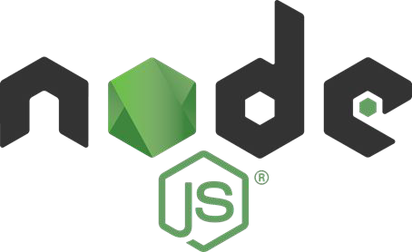
NodeJS
Conectando con la Base de Datos

Slide 5
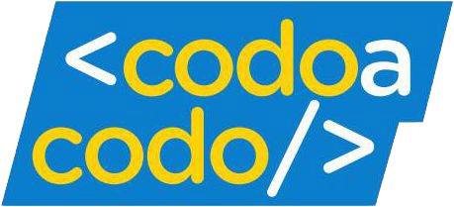


Conectar con la base de datos
Como hemos visto con anterioridad, guardar datos en una base de datos al trabajar en el backend es crucial por varias razones: Persistencia de Datos, Acceso Eficiente y Rápido, Seguridad, Gestión de Concurrencia, Flexibilidad y Escalabilidad, Recuperación ante Fallos entre otros.
En resumen, almacenar datos en una base de datos proporciona un entorno seguro, eficiente y escalable para gestionar la información, lo cual es esencial para el funcionamiento confiable y sostenible de aplicaciones backend.

Slide 6
El módulo mysql2 para Node.js es una biblioteca que permite interactuar con bases de datos MySQL y MariaDB desde aplicaciones Node.js. Está diseñado para ser rápido, compatible con el protocolo MySQL, y fácil de usar en combinación con frameworks como Express.

Slide 7

Instalación en el proyecto
Para poder instalar mysql en nuestro proyecto, simplemente debemos ejecutar el siguiente comando:
Importante: Para que funcione correctamente el paquete de mysql2 tiene que estar instalado MySQL Server en la computadora local y debe estar en funcionamiento, cómo lo hemos visto en las clases de bases de datos.

Slide 8
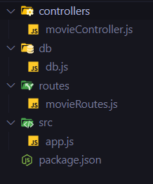
Estructura del proyecto
Reestructuremos el proyecto de la clase pasada de la siguiente manera:

Slide 9
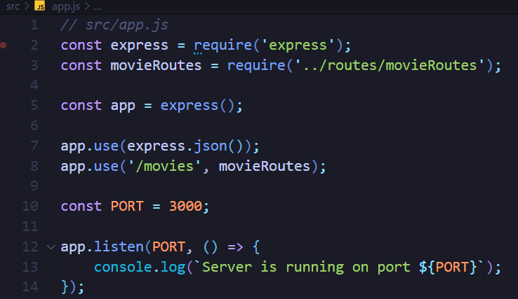
Archivo app.js
El archivo que comienza todo el proceso:
La declaración del servidor se mantiene de la misma manera.
Este archivo utiliza el módulo movieRoutes

Slide 10
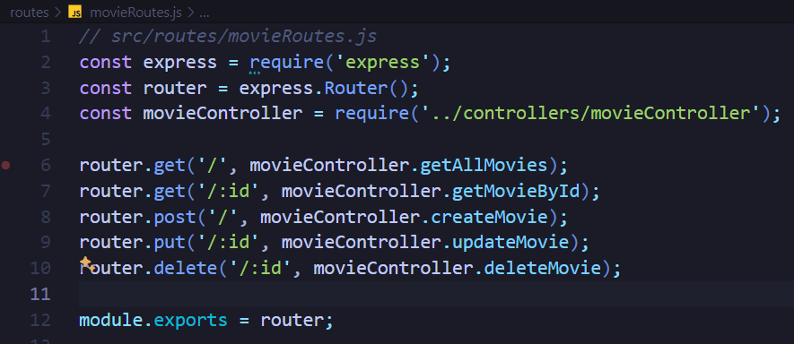
Archivo movieRoutes.js
Vamos a quitar toda la lógica y tratamiento de datos que teníamos en este archivo.Dejaremos sólo la declaración de las rutas, con sus métodos y el llamado al movieController con el método específico para cada opción.
De esta manera simplificamos y ordenamos nuestro código. Haciendo más fácil el mantenimiento posterior.

Slide 11
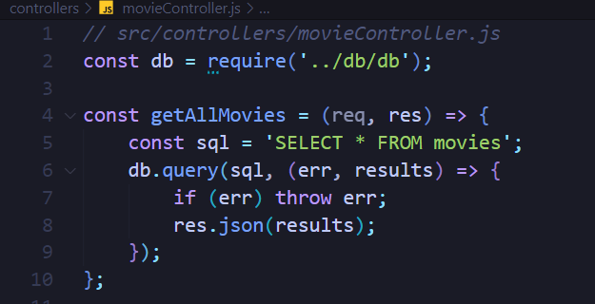
Archivo movieController.js
El controlador es el que tendrá los cambios más importantes y es el que hará el tratamiento de la información.
El primer controlador que haremos será getAllMovies que devolverá todas las películas cargadas en la base de datos.
El objeto db posee los métodos para conectar con la base de datos. Es la conexión a la base de datos.
Generamos el string que se utilizará en la base de datos.
Utilizamos el método query del objeto db que recibe por parámetro la consulta que generamos y una función de flecha que tendrá el resultado de la consulta en formato json.

Slide 12
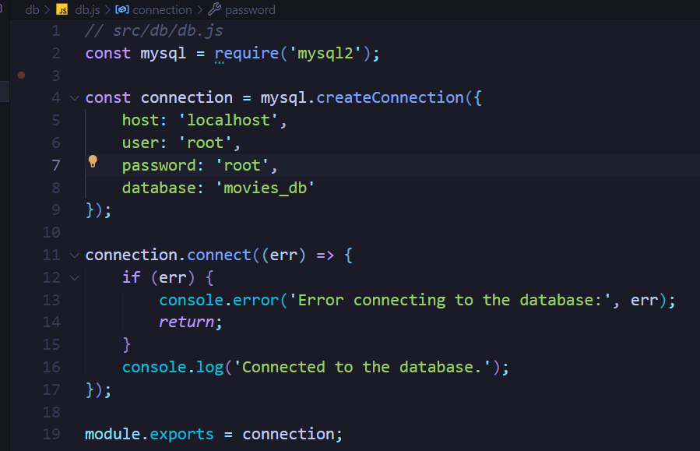
Archivo db.js
Finalmente el archivo db.js será el que cree el objeto que conecta con la base de datos. Esa conexión utilizará el objeto mysql provisto en en el módulo mysql2
Al utilizer el método createConnection debemos indicar el host, user, password y base de datos que deberá utlizar el objeto para conectar con la base de datos.
Si estos datos son incorrectos, no será posible acceder a la base de datos.

Slide 13
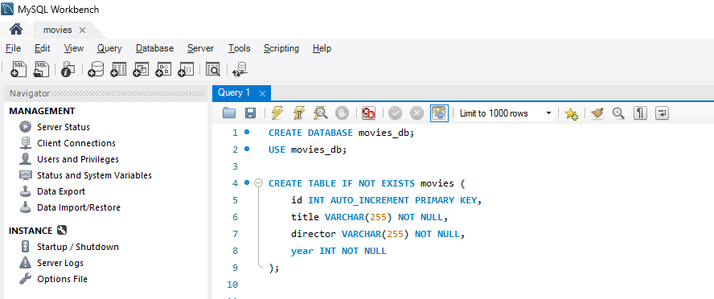
Creación de la base de datos
Para hacer la prueba a la base datos, primeramente tendremos que crearla si no existe. Podemos hacerlo dirctamente a través del Workbench de Mysql, por ejemplo:

Slide 14
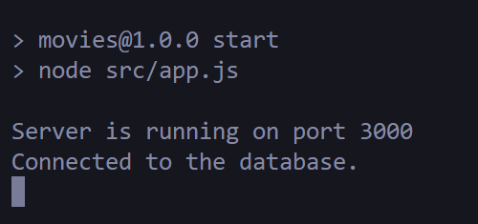
Levantando el proyecto
Ahora sí, deberemos levantar el Proyecto en Visual Studio y si todo es correcto, recibiremos el siguiente mensaje:

Slide 15
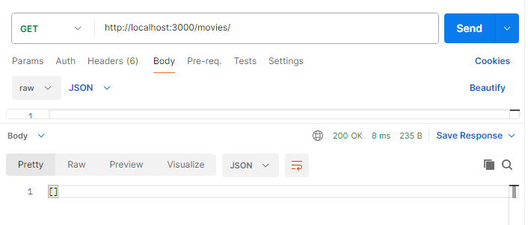
Probando desde Postman:
Ahora, al ejecutar la petición GET movies desde Postman, recibiremos un Status 200 Ok, con un array vacío, porque la tabla no tiene registros. Si ingresamos manualmente datos a través de MySql, vamos a obtener el JSON de respuesta de la misma forma en que obteníamos los datos cuando estaban cargados en el array de peliculas en memoria.

Slide 16
Continúamos con el desarrollo de los controladores

Slide 17
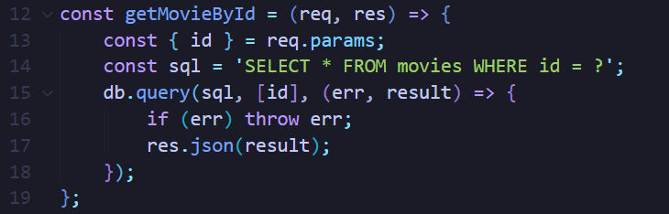
Parámetros en la consulta
Vamos a trabajar ahora en el controlador getMovieById, en el cual recibimos como entrada, el valor del id de la película que queremos recuperar de la base de datos.
El ? es un marcador de posición que será reemplazado por el valor de id para evitar inyecciones SQL.

Slide 18
La inyección de SQL (SQL Injection) es una técnica de ataque que explota una vulnerabilidad en una aplicación que interactúa con una base de datos. Este tipo de ataque permite a un atacante ejecutar comandos SQL arbitrarios en la base de datos, lo que puede llevar a la exposición, manipulación o eliminación de datos sensibles.

Slide 19
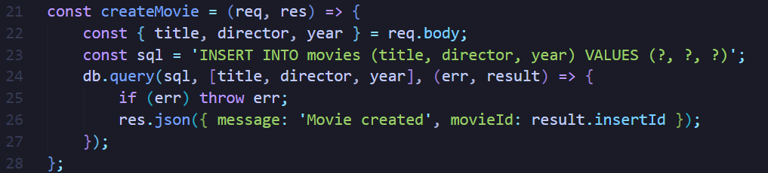
Alta de película
Crearemos el controlador createMovie para realizar el alta de la película.
Nuevamente, a través de los marcadores de posiciones evitamos la inyección de código malicioso.
Si quisieramos hacer algún control respecto a los datos recibidos, este es el lugar donde podríamos desarrollarlo y tomar la decision de grabar en la base de datos o devolver un error al usuario.

Slide 20
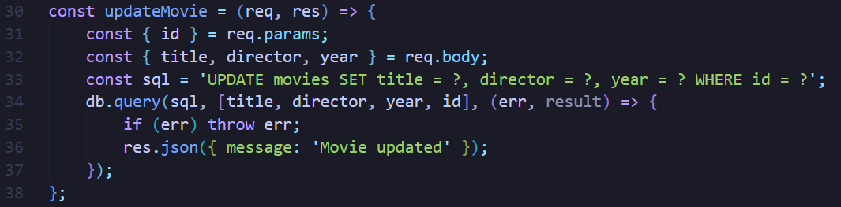
Modificación de película
Crearemos el controlador updateMovie para realizar la modificación.
Al igual que en el alta, si quisieramos hacer algún control respecto a los datos recibidos, este es el lugar donde podríamos desarrollarlo y tomar la decision de grabar en la base de datos o devolver un error al usuario.

Slide 21
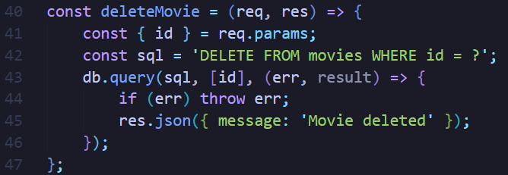
Eliminación de película
Crearemos el controlador deleteMovie para realizar la eliminación del dato en la base. En este caso hemos optado por un borrado físico de la información, pero podríamos haber optado por un borrado lógico.

Slide 22
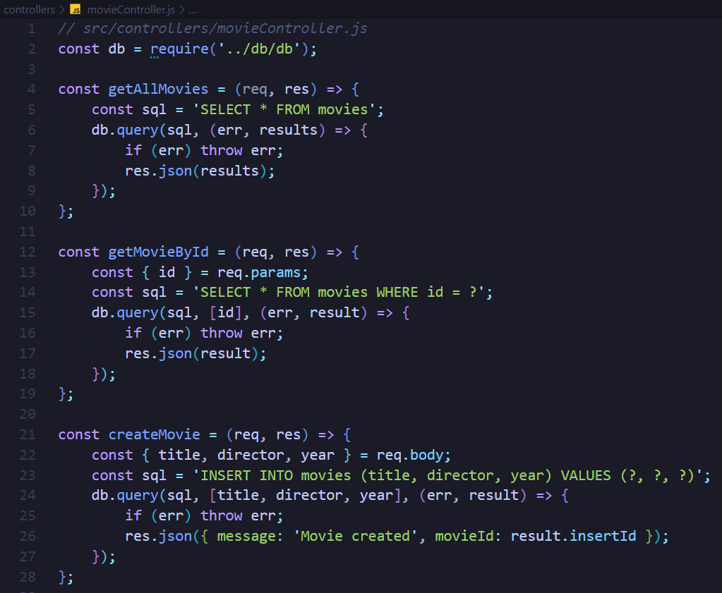
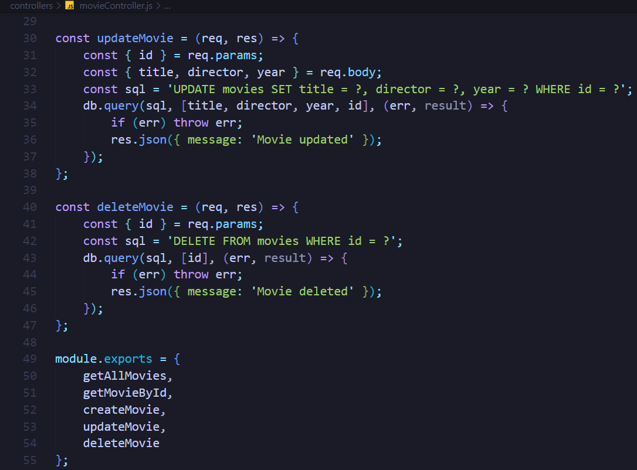
movieController.js

Slide 23
Ejecutando el Código por primera vez
Si es la primera vez que estamos ejecutando nuestro código y no temenos creada la base de datos, tendremos un error que no podremos manejar a menos que manualmente realizamos el CREATE TABLE.
Para resolver esa situación, podemos modificar nuestro archivo db.js para que en el intento de conectar con la base de datos, cree la base y las tablas en caso que no existan. De esta manera nos aseguramos que aunque borremos la base de datos en MySQL, la misma se creará automáticamente cuando se ejecute la aplicación.

Slide 24
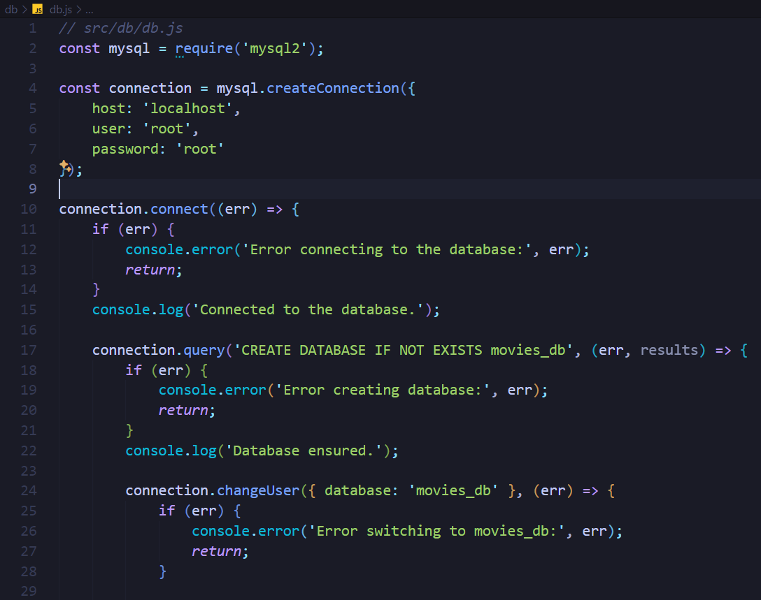
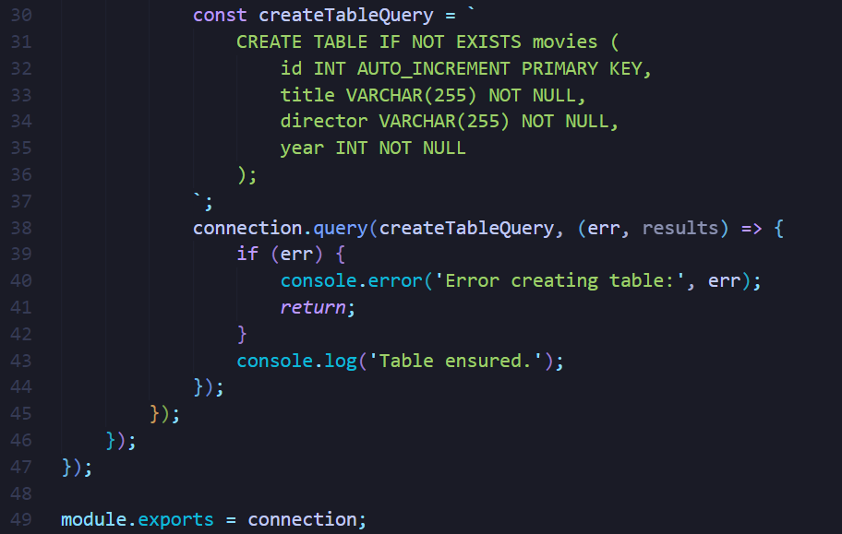
Actualización de db.js

Slide 25
Estructura del proyecto
Al tener el Proyecto estructurado en archivos y carpetas, es más fácil realizar el mantenimiento y seguimiento del Proyecto.
Por ejemplo:
Si cambia la contraseña o la base de datos, deberemos modificar solamente el archive db.js
Si queremos agregar un tratamiento de datos para usuarios, agregaremos en un archivo userController.js los controladores del usuario, en userRoutes.js las rutas que podrán ser llamadas desde el frontend y en app.js incorporaremos el modulo de userRoutes.

Slide 26
No te olvides de dar el presente

Slide 27
Recordá:
Revisar la Cartelera de Novedades.
Hacer tus consultas en el Foro.
Realizá los ejercicios obligatorios.
Todo en el Aula Virtual.

